Slide 1
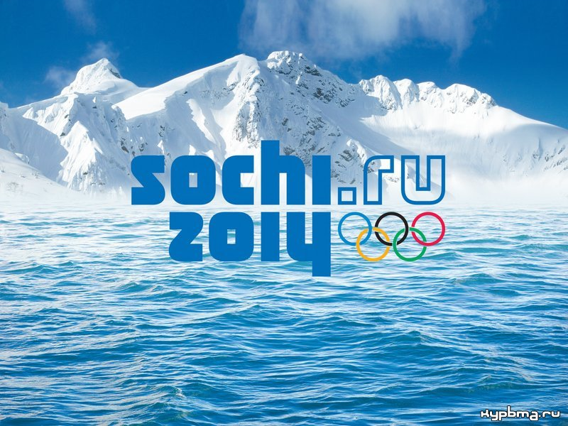
Зимние Олимпийские игры 2014
подготовила ученица
5 В класса МКОУСОШ№66
Федина Ирина

Slide 2
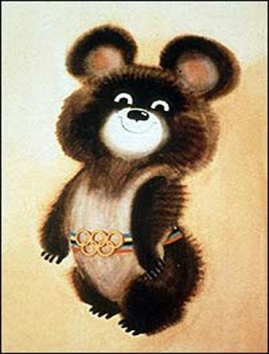
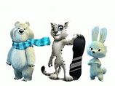
Зимние Олимпийские игры 2014
Зимние Олимпийские игры 2014(официальное название XXII зимние Олимпийские игры 2014) — международное спортивное мероприятие, которое пройдёт в Сочи (Россия) с 7 по 23 февраля 2014 года. Столица Олимпиады Сочи была выбрана во время 119-й сессии Международного Олимпийского Комитета в городе Гватемала, столице Гватемалы 4 июля 2007 года.В России Олимпийские игры пройдут во второй раз (до этого в Москве в 1980 году прошли XXII летние Олимпийские игры), и впервые — зимние Игры. По окончании Олимпийских игр на тех же объектах будут проведены зимние Паралимпийские игры 2014

Slide 3
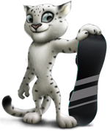
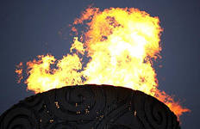
Эстафета Олимпийского огня
Эстафета Олимпийского огня начнётся в Москве 7 октября 2013 года и закончится в Сочи 7 февраля 2014 года. По словам представителей оргкомитета Олимпийский игр, эстафета станет самой продолжительной за всю историю — 123 дня и самой протяжённой — более 40 тысяч километров. Олимпийский огонь будет пронесён через столицы всех 83-х субъектов Российской Федерации.

Slide 4
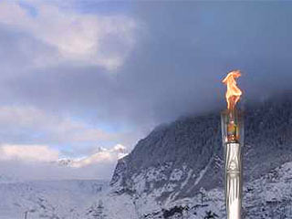
эстафета олимпийского огня
Предполагается, что в ходе своего путешествия олимпийский огонь побывает на самом глубоком озере мира — Байкале, на высочайшей европейской горной вершине — Эльбрусе, на Северном полюсе. Кроме того, планируется отправить огонь в космос.
В эстафете олимпийского огня примут участие 14 тыс. факелоносцев.

Slide 5
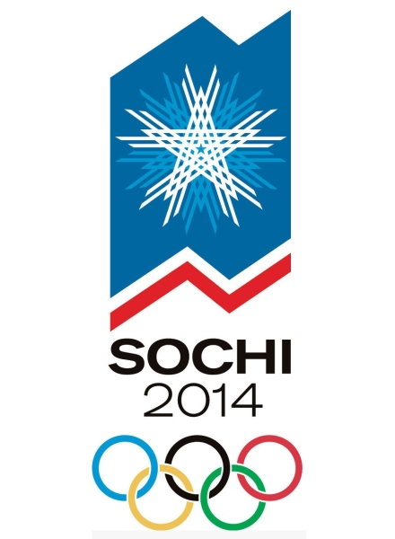
СИМВОЛ ОЛИМПИАДЫ 2014г.
Сегодня Игры в Сочи получили свои символы — впервые в истории Олимпийского движения их выбирала вся страна! По результатам голосования было принято решение, что победителями конкурса по олимпийскому принципу станут вошедшие в первую тройку при народном голосовании. Эти персонажи — выбор всей нашей страны.

Slide 6
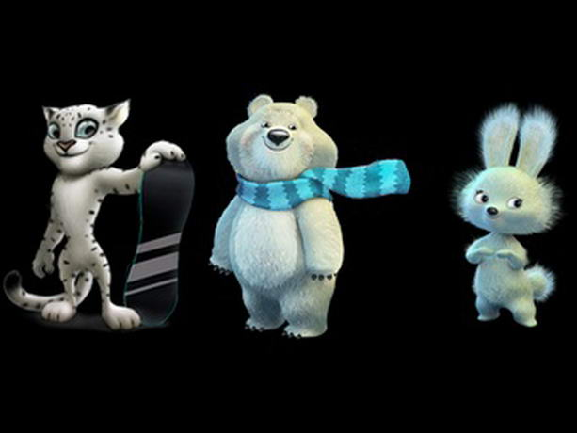
СИМВОЛ ОЛИМПИАДЫ 2014г.
Это Белый мишка, Зайка и Леопард, и они уже стали частью истории мирового Олимпийского движения!

Slide 7
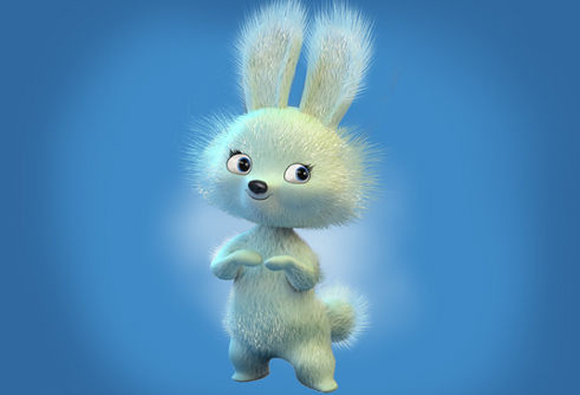
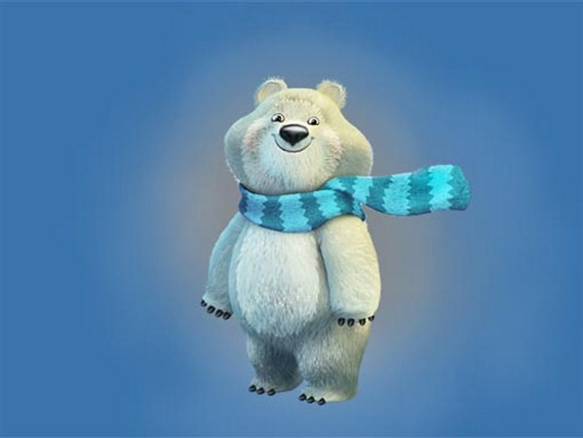
символы олимпиады
Выбранные талисманы – настоящие мастера спорта, леопард предпочитает быстрый спуск с горы на сноуборде и готов поделиться своими умениями со всем друзьями, белый медведь с удовольствием катается на санках и станет верным помощником бобслеистов, а зайка, прирождённая фигуристка, создаст на Олимпийских играх в Сочи атмосферу праздника.
ЭТО ФАКТ Свой голос за белого леопарда Барсика отдал премьер-министр В.В. Путин. Ещё на встрече со студентами Сочи он сказал, что симпатизирует именно этому герою.

Slide 8
СИМВОЛ ОЛИМПИАДЫ 2014г.
Итоги голосования: Леопард Барсик – 28% голосов
Белый медведь Полюс – 18% голосов
Зайка Стрелка– 16% голосов
Символ Олимпиады 2014 Леопард
Белый леопард Барсик – сильный, выносливый зверь, который живёт в горах Кавказа. Белый леопард – знаток горных склонов и отличный альпинист. Он охраняет ближайшие селения от непогоды, а в свободное время учит своих друзей кататься на сноуборде

Slide 9
СИМВОЛ ОЛИМПИАДЫ 2014г.
Символ Олимпиады 2014 Зайка
Белую зайку Стрелку придумала Сильвия Петрова. Активная Зайка успевает всё: заниматься спортом, учиться «на отлично» и помогать маме в ресторане Лесная Запруда.
Приехав на конкурс талисманов Сочи, Зайка Стрелка вместе с Димой Биланом спела песню «Про зайцев» и уверенно заняла третье место, став последним символом Олимпийских Игр 2014.

Slide 10
СИМВОЛ ОЛИМПИАДЫ 2014г.
Символ Олимпиады 2014 Медведь
По словам Олега Сердечного, автора белого мишки по имени Полюс, его талисман имеет такой же покладистый и добрый характер, как и его предшественник – символ Олимпиады-80, он лучший друг детей, дарит им свою заботу и уважение.
Полюс ни минуты не может сидеть на месте, обладает настоящим спортивным напором и постоянно стремится к новым спортивным вершинам, демонстрируя силу и волю к победе.

Slide 11
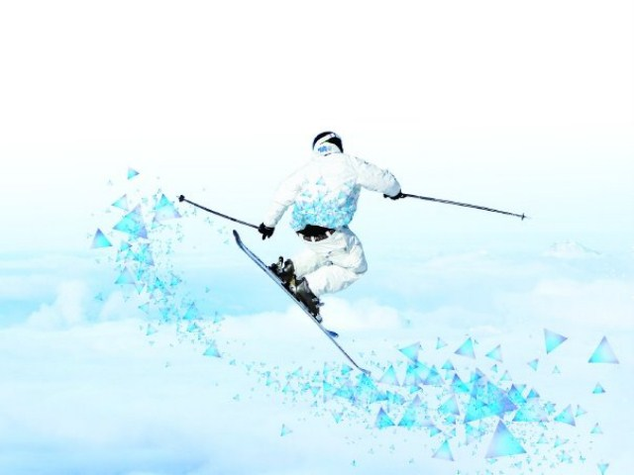
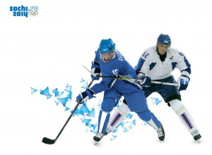
слоган зимних олимпийских игр
24 сентября 2012 года, ровно за 500 дней до старта зимних Олимпийских игр, Дмитрий Чернышенко назвал слоган предстоящих соревнований: «Жаркие. Зимние. Твои». На английском языке слоган звучит следующим образом: Hot. Cool. Yours.

Slide 12
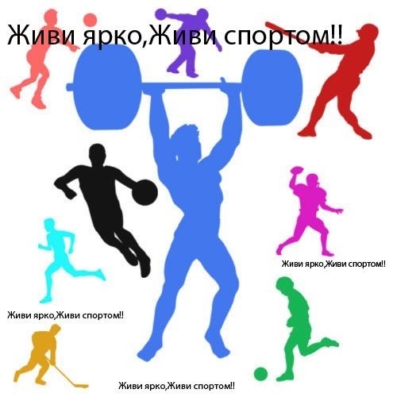
слоган зимних олимпийских игр
Эта фраза «в трёх словах позволяет показать всё многообразие и характер России». Слово «жаркие» одновременно отсылает и к месту проведения игр — Сочи — и к «накалу спортивных страстей». Слово «зимние» означает время года, в которое проводятся игры, а также образ, возникающий в голове у иностранцев при упоминании России. «Твои» символизирует, что предстоящие Игры будут «Олимпиадой каждого».

Slide 13
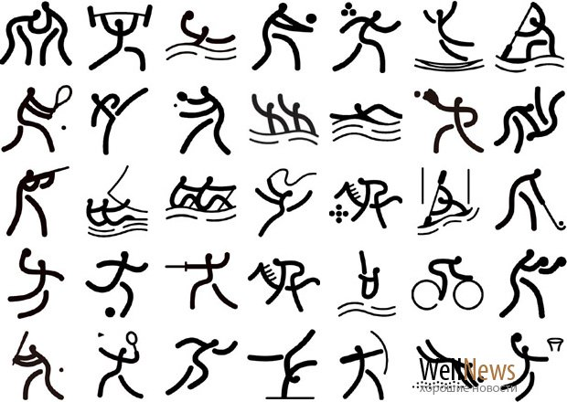
ВИДЫ СОРЕВНОВАНИЙ
Соревнования пройдут по следующим видам спорта:
1 Биатлон
2 Бобслей
3 Горнолыжный спорт
4 Кёрлинг
5 Конькобежный спорт
6 Лыжное двоеборье
7 Лыжные гонки
8 Прыжки с трамплина
9 Санный спорт
10 Скелетон
11 Сноубординг
12 Фигурное катание
13 Фристайл
14 Хоккей
15 Шорт- трек

Slide 14
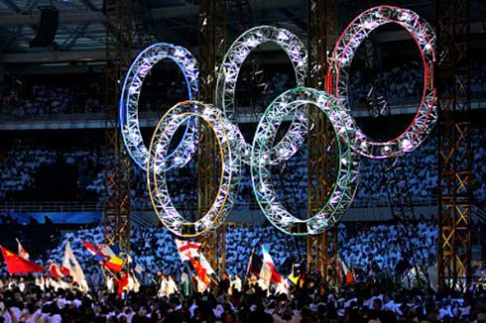
ВИДЫ СОРЕВНОВАНИЙ
В 2011 дополнительно в программу соревнований ввели новые виды спорта: 16. Прыжки с трамплина (женщины) 17. Командные соревнования в фигурном катании 18. Эстафета в санном спорте 19. Хафпайп во фристайле ( мужском и женском турнире) 20. Смешанная эстафета в биатлоне 21. Слоупстайл во фристайле (мужчины и женщины) 22. Слоупстайл в сноуборде (мужчины и женщины) 23. Параллельный слалом в сноуборде Всего вместе с новыми видами спорта будет разыграно 98 комплектов наград. Кроме того, пройдут выступления в рамках чемпионата мира по хоккею с мячом.

Slide 15
ОЛИПИАДА 2014г.
Взорвется тишь над городом России, Олимп и здесь воздвиг свой бастион, Хвала героям-что покажут нашу силу, В Сочах зажегся греческий огонь. И ярче солнца заблестят медали: поверьте-это все же не пустяк, Не зря ко всем богам взывали, И реет гордо бело-сине-красный флаг.

Slide 16
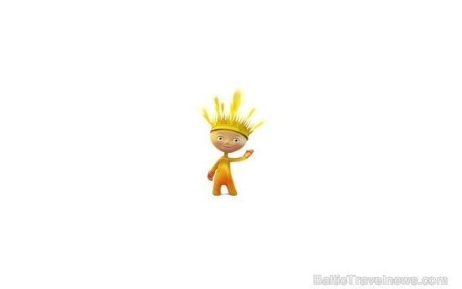
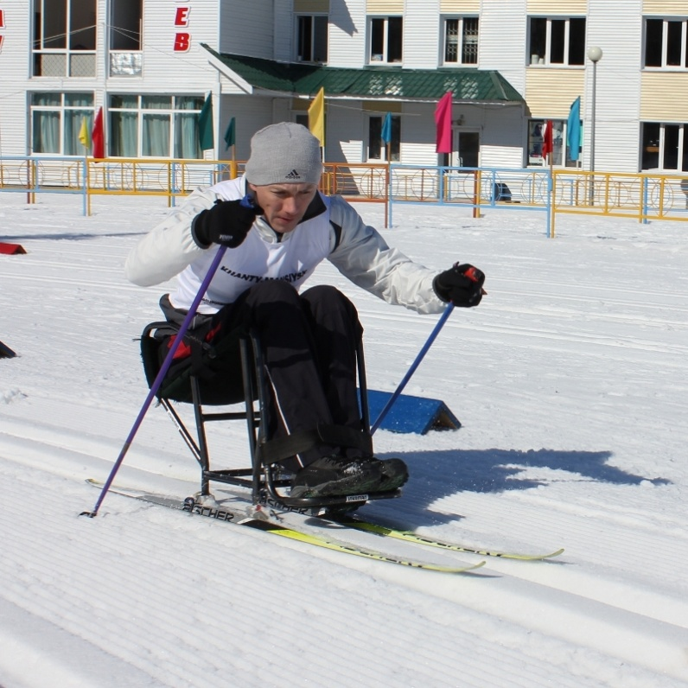
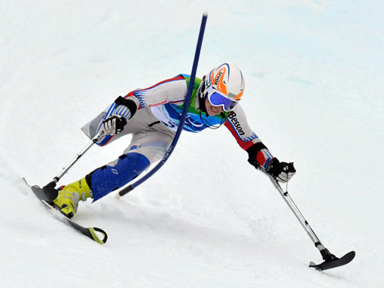
Паралимпийские игры 2014.
По окончании Олимпийских игр на тех же объектах будут проведены зимние Паралимпийские игры 2014.

Slide 17
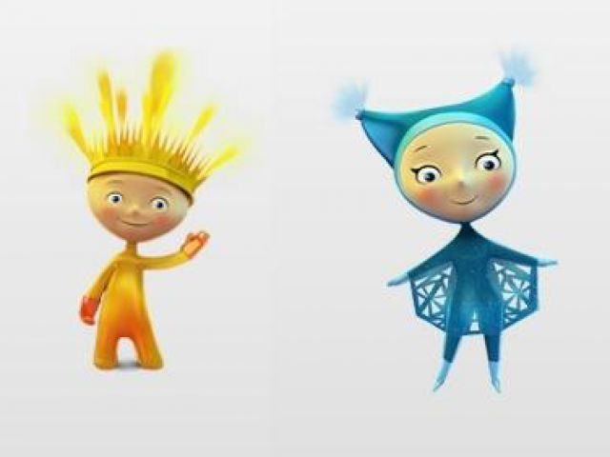
Символы паралимпийских Олимпийских игр
В качестве символов паралимпийских Олимпийских игр были выбраны Лучик и Снежинка. Решение принимали сами паралимпийские спортсмены и чемпионы, не доверив столь ответственное дело общественному мнению.

Slide 18
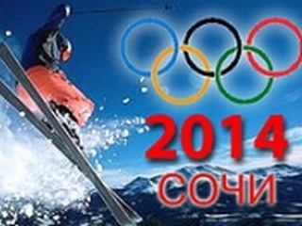
XXII зимние Олимпийские игры
XXII зимние Олимпийские игры Город-организатор Сочи
Девиз Жаркие. Зимние. Твои.
Страны-участницы количество неизвестно
Количество спортсменов ≈2800
Разыгрывается медалей 98 комплектов в 7 видах спорта (15 дисциплин)
Церемония открытия 7 февраля Церемония закрытия 23 февраля
Стадион Олимпийский стадион «Фишт»

